Slide 1
第四章
半导体二极管和三极管

Slide 2
第4章 半导体二极管和三极管
内容主要有：
半导体的导电性能
PN结的形成及单向导电性
半导体器件的结构、伏安特性、参数
半导体器件主要包括：
二极管
三极管
场效应管

Slide 3
4.1 PN结
1. 半导体
⑴ 半导体的物理特性
根据导电性分为
导体：导电能力良好的物质。
绝缘体：导电能力很差的物质。
半导体：是一种导电能力介于导体和绝缘体之间的物质，如硅、锗、硒、砷化镓及一些硫化物和氧化物。

Slide 4
半导体的晶体结构
原子结构模型
惯性核
+4
价电子
图4-1 (a) 硅和锗的简化原子模型

Slide 5
半导体的晶体结构
+4
+4
+4
+4
+4
+4
共价键
+4
+4
+4
图4-1(b)晶体共价键结构平面示意图

Slide 6
2.半导体的导电原理
⑴本征半导体（Intrinsic Semiconductor）
纯净的、结构完整的单晶半导体，称为本征半导体。

Slide 7
⑴ 本征半导体
半导体中的载流子
自由电子
空穴（Hole）：价电子挣脱共价键的束缚成为自由电子的同时，在原来的共价键位置上留下了一个空位，这个空位叫做空穴。空穴带正电荷。
空穴和自由电子同时参加导电，是半导体的重要特点
+4
+4
+4
B
自由电子
C
A
+4
+4
+4
空穴
共价键
+4
+4
+4
图4-1(b)晶体共价键结构平面示意图

Slide 8
⑴ 本征半导体
半导体中有两种载流子：自由电子载流子（简称电子）和空穴载流子（简称空穴），它们均可在电场作用下形成电流。
本征半导体在绝对零度（T=0K相当于T=－273℃）时，相当于绝缘体。
在室温条件下，本征半导体便具有一定的导电能力，但导电能力较差。

Slide 9


⑵ 杂质半导体
纯净的半导体中掺入微量元素，导电能力显著提高
加入微量的五价元素，自由电子浓度大为增加，形成N型半导体。
掺入五价原子占据Si原子位置
电子——多子
空穴——少子
保持电中性
+4
+4
+4
+4
+4
+4
在室温下就可以激发成自由电子
+4
+4
+4
图4-2 N型半导体

Slide 10
② P型半导体
在本征半导体中加入微量的三价元素，可使半导体中的空穴浓度大为增加，形成P型半导体。
空穴——多子
电子——少子
电中性
+4
+4
+4
A
+4
+3
+4
空位
图4-3 P型半导体
+4
+4
+4

Slide 11
⑶ 载流子的漂移运动和扩散运动
① 漂移运动（Drift Movement）
有电场力作用时，电子和空穴便产生定向运动，称为漂移运动。漂移运动产生的电流称为漂移电流。
② 扩散运动
由于浓度差而引起的定向运动称为扩散运动（Diffusion Movement），扩散运动所形成的电流称为扩散电流。

Slide 12
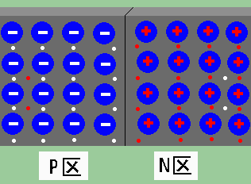
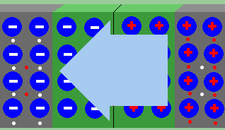
3. PN结的形成
浓度差引起载流子的扩散。
扩散的结果形成自建电场。
空间电荷区

Slide 13
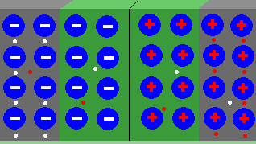

3. PN结的形成
自建电场阻止扩散，加强漂移。
动态平衡。
扩散=漂移
动画

Slide 14
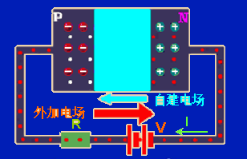
4.PN结的特性
⑴ PN结的单向导电性
①PN结外加正向电压：电源的正极接P区，负极接N区。
PN结外加正向电压时（P正、N负），空间电荷区变窄。
不大的正向电压，产生相当大的正向电流。
外加电压的微小变化，扩散电流变化较大。
动画

Slide 15
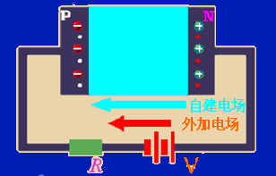
② PN结外加反向电压
电源的正极接N区，负极接P区。
流过PN结的电流主要是少子的漂移决定的，称为PN结的反向电流。
PN结的反向电流很小，而且与反向电压的大小基本无关。PN结表现为很大的电阻，称之截止。
反向电流的大小与反向电压大小基本无关，故称为反向饱和电流。
温度升高时，少子值迅速增大，所以PN结的反向电流受温度影响很大。

Slide 16
结论：
PN结的单向导电性：
PN结加正向电压产生大的正向电流， PN结导电。
PN结加反向电压产生很小的反向饱和电流，近似为零， PN结不导电。

Slide 17
⑵ PN结的伏安特性
PN结两端电压和流过的电流的关系曲线
PN结的伏安特性方程为
外加电压
流过PN结的电流
绝对温度(K)
反向饱和电流
电子电荷量
q =1.6×10⁻¹⁹C
玻耳兹曼常数
k =1.38×10⁻²³J/K
自然对数的底

Slide 18
⑵ PN结的理论伏安特性
I（mA）
D
2
T=25℃
1.5
1
0.5
曲线OD段表示PN结正向偏置时的伏安特性，称为正向特性；
曲线OB段表示PN结反向偏置时的伏安特性，称为反向特性。
U（mV）
（V）
0
0.25
50
75
100
-I_{S}
B
(uA)
图4-5 PN结的理论伏安特性

Slide 19
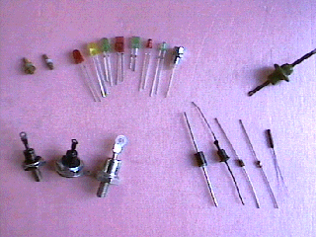
4.2 半导体二极管
阳极
二极管的代表符号
阴极

Slide 20
2. 二极管的伏安特性
i_{D}
② 反向特性
反向电流：很小。
硅管 0.1微安
锗管 几十个微安
受温度影响大：
温度每升高10℃→
反向电流增加约1倍。
③ 反向击穿特性
反向击穿U_{BR}:几十伏以上。
D
反向特性
U_{BR}
C
o
u_{D}
B
A
反向击穿特性
(a)二极管理论伏安特性

Slide 21
3. 二极管的主要参数
最大整流电流I_{F}：二极管允许的最大正向电流
最大反向工作电压U_{R}
反向电流I_{R}
最高工作频率f_{M}：二极管的电容特性在高频时会影响其单向导电性， f_{M}是对应的信号频率。

Slide 22
4. 二极管的等效电路及应用
近似方法有二种。
i_{D}
D
K
o
u_{D}
理想二极管等效电路

Slide 23
⑵ 考虑正向压降的等效电路
二极管的正向压降U_{D}变化不大（例如硅管约为0.6~0.8V），因此近似认为二极管正向导通时有一个固定的管压降U_{D}（硅管取0.7V，锗管取0.2V），可用固定电压源来等效正向导通的二极管。
当外加电压U<U_{D}时，二极管不通，电流为零，相当于开路。
i_{D}
K
D
U_{D}
o
U_{D}
u_{D}
考虑正向压降的等效电路

Slide 24
⑶ 二极管电路的分析方法
图解法：利用二极管伏安特性曲线，用做负载线的方法来分析电路。
计算分析法：根据不同的条件利用二极管的等效电路来近似分析和计算电路。

Slide 25
⑶ 二极管电路的分析方法
整流电路(Rectifier Circuits)：图 (a)是一个单相桥式全波整流电路，常应用于直流稳压电源中。四个二极管D_{l} ~ D₄接成电桥形式。
交流电源
D₄
D₁
A
+
i_{o}
u
+
动画
u
R_{L}
u_{o}
ω
t
_
_
o
D₃
D₂
π
2π
3π
4π
B
（a）

Slide 26
⑶ 二极管电路的分析方法
A
A
D₄
D₁
+
D₄
D₁
+
i_{o}
i_{o}
+
+
u
R_{L}
u_{o}
u
R_{L}
u_{o}
_
_
_
D₃
D₂
D₃
D₂
-
B
B
（a）
（b）
在一般整流电路中，交流电压幅值U_{m}都要远远大于二极管的正向压降U_{D}，因此常近似为U_{D} = 0，可以用理想二极管等效电路来分析电路的工作原理。
当交流电源u>0时，A点电位高，B点电位低，二极管D_{l}、D₃导通，相当于开关闭合；D₂、D₄截止，相当于开关断开，如图 (b)所示。因此输出电压u_{O} = u。

Slide 27
⑶ 二极管电路的分析方法
A
D₄
D₁
-
D₄
D₁
A
+
i_{o}
i_{o}
+
+
u
R_{L}
u_{o}
u
R_{L}
_
_
_
D₃
D₂
D₃
D₂
B
+
B
（a）
（c）
u_{o}
当u < 0时，A点电位低，B点电位高，二极管D₂、D₄导通，D_{l}、D₃截止，如图 (c)所示。因此u_{O} =-u。

Slide 28
⑶ 二极管电路的分析方法
u
无论在交流电源u的正半周还是负半周，负载R_{L}两端的输出电压u_{O}始终是上正下负；R_{L}电阻中的输出电流i_{O}始终是由A点流向B点。
u_{O}，i_{O}及二极管中的电流i_{D}的波形如图 (d)所示。
ω
t
o
π
2π
3π
4π
u_{o}（i_{o}）
ω
t
o
π
2π
3π
4π
i_{D1} i_{D3}
i_{D2} i_{D4}
i_{D}
ω
t
o
π
2π
3π
4π
（d）

Slide 29
⑶ 二极管电路的分析方法
桥式全波整流输出电压u_{O}的平均值U_{O}（即直流成分）为：
式中U为交流电源u的有效值。
负载电阻R_{L}中流过的电流i_{O}的平均值I_{O}为

Slide 30
⑶ 二极管电路的分析方法
限幅电路(Clipping Circuit)。这种电路常用于有选择地传输信号波形的一部分，所传输的波形部分处在电路设定的参考电压以上或以下。
R
u_{o}
+
+
D
u
u_{o}
U_{R}
–
–
（a）

Slide 31
⑶ 二极管电路的分析方法
R
R
+
+
+
k
+
D
u
u_{o}
u
U_{D}
u_{o}
U_{R}
U_{R}
–
–
–
–
（a）
（b）
电路中u为交流正弦电压信号。U_{R}为直流参考电压源。D为普通二极管。若D为硅管，则正向导通压降U_{D} = 0.7V。从而得到图 (b)的等效电路。

Slide 32
⑶ 二极管电路的分析方法
R
+
k
+
U_{D}
u_{o}
u
U_{R}
–
–
（b）
当u>0且u>U_{R}+U_{D}时，二极管D导通，开关闭合，输出电压U_{O} = U_{R}十U_{D}。
当u<U_{R}+U_{D}时，二极管D截止，开关断开，输出电压u_{O}=u。

Slide 33
⑶ 二极管电路的分析方法
u_{o}
R
+
k
+
U_{R}+U_{D}
u
U_{D}
u_{o}
–
U_{R}
–
（b）
（c）
画出u_{O}的波形。电路将输出电压限制在U_{R}+U_{D}以下，可以采用理想二极管等效电路来进行分析，那么u_{O}的波形将近似在U_{R}电压以上削顶。

Slide 34
5. 稳压二极管
稳压二极管工作在PN结的反向击穿区。具有稳定电压作用。
稳压管的符号和特性曲线如图所示。
I
阴极
Δ U_{Z}
U_{Z}
O
U
I_{Z}
Δ I_{Z}
I_{ZM}
阳极
（b）
（a）

Slide 35
稳压管的应用电路
5. 稳压二极管
为了限制稳压管击穿以后的电流，使用时必须在电路中串联电阻如图所示。
Rz
I
+
+
U
Dz
Uz
-
-
稳压管电路

Slide 36
5. 稳压二极管
U<U_{Z}时，稳压管未击穿，电路不通。
U>U_{Z}时，稳压管击穿
Rz
I
+
+
必须适当选择R值，使得I<I_{ZM}。
R称为限流电阻。
U
Dz
Uz
-
-
稳压管电路

Slide 37
4.3 双极型三极管
1. 晶体管的结构和类型
NPN和PNP两种结构类型。核心部分都是两个PN结。
3DG6
3AX31
3AD6
(a)外形示意图

Slide 38
1. 晶体管的结构和类型
NPN型
c集电极
c
N
集电区
集电结
b
b基极
P基区
N
发射结
发射区
e
e发射极
(b) NPN型

Slide 39
1. 晶体管的结构和类型
PNP型
c集电极
c
P
集电区
集电结
b
b基极
N基区
P
发射结
发射区
e
e发射极
(a) PNP型

Slide 40
3. 三极管伏安特性曲线
伏安特性曲线是表示晶体管各极间电压和电流之间的关系曲线。
集电结一般都是反偏，UBC <0
i_{C}+i_{B}=i_{E} u_{CE} =u_{BE}－u_{BC}
c
-
i_{C}
u_{BC}
+
是以发射极为公共端，画出i_{C}、i_{B}，u_{CE}和u_{BE}四个量的关系曲线，称为共射极特性曲线。
i_{B}
+
u_{CE}
b
+
-
u_{BE}
i_{E}
-
e
NPN型晶体管的电压和电流参考方向

Slide 41
⑴ 共射输入特性
u_{CE}为一固定值时，i_{B}和u_{BE}之间的关系曲线称为共射输入特性，即
Uc > Ue
i_{B}(mA)
c
1V
集电结反偏Uc>Ub
0.08
5V
20℃
0.06
i_{B}
+
u_{CE} = 0V
b
u_{CE}
0.04
+
-
0.02
u_{BE}
-
0
0.2
0.4
0.6
0.8
u_{BE}(V)
e
发射结正偏Ub>Ue
3DG4的输入特性

Slide 42
⑴ 共射输入特性
u_{CE}增加，特性曲线右移。
u_{CE}的大小影响基区内集电结边界电子的分布。
u_{CE}≥1V以后，特性曲线几乎重合。
u_{CE}≥1V以后，基区中集电结边界处的电子浓度很低。
与二极管的伏安特性相似
u_{BE}<U_{r} 时，i_{B} =0； U_{r} =0.5V (Si)
U_{r} =0.1V (Ge)
正常工作时
u_{BE}=0.7V (Si)
u_{BE}= 0.2V (Ge)
i_{B}(mA)
1V
0.08
5V
20℃
0.06
u_{CE} = 0V
0.04
0.02
0
0.2
0.4
0.6
0.8
u_{BE}(V)
3DG4的输入特性

Slide 43
⑵ 共射输出特性
i_{B}为固定值时，i_{C}和u_{CE}之间的关系曲线称为共射输出特性，即
i_{C}(mA)
20℃
0.18mA
c
8
0.16mA
0.14mA
i_{C}
放
0.12mA
6
0.10mA
+
饱和区
i_{B}
0.08mA
u_{CE}
4
大
0.06mA
b
0.04mA
-
2
0.02mA
区
i_{B} = 0
截止区
0
u_{CE}(V)
e
2
6
8
10
12
晶体管的输出特性

Slide 44
⑵ 共射输出特性
i_{C}(mA)
20℃
c
0.18mA
8
0.16mA
i_{C}
0.14mA
+
放
0.12mA
i_{B}
6
0.10mA
u_{CE}
饱和区
b
0.08mA
4
大
0.06mA
-
0.04mA
发射结反偏
2
0.02mA
区
i_{B} = 0
e
截止区
0
u_{CE}(V)
2
6
8
10
12
截止区
晶体管的输出特性
截止区: 指i_{B}≤0，i_{C}≤I_{CEO}的工作区域。在这个区域中，电流i_{C}很小，基本不导通，故称为截止区。工作在截止区时，晶体管基本失去放大作用。

Slide 45
⑵ 共射输出特性
i_{C}(mA)
c
20℃
0.18mA
集电结正偏
i_{C}
8
0.16mA
0.14mA
+
i_{B}
放
0.12mA
u_{CE}
6
0.10mA
b
饱和区
0.08mA
4
-
大
0.06mA
0.04mA
发射结正偏
饱和区
2
0.02mA
区
i_{B} = 0
e
截止区
0
u_{CE}(V)
2
6
8
10
12
i_{C}处在失控状态
晶体管的输出特性
饱和区: 指输出特性中i_{C}上升部分与纵轴之间的区域。饱和区特性曲线的特点是固定i_{B}不变时，i_{C}随u_{CE}的增加而迅速增大。
饱和区是对应于u_{CE}较小（u_{CE}<u_{BE}）的情况。这时集电结和发射结都处于正向偏置（u_{BE}>Ur，u_{BC}>0)。

Slide 46
⑵ 共射输出特性
i_{C}(mA)
20℃
c
0.18mA
集电结反偏
8
0.16mA
i_{C}
0.14mA
+
放
0.12mA
i_{B}
6
0.10mA
u_{CE}
饱和区
b
0.08mA
4
大
0.06mA
-
0.04mA
发射结正偏
2
0.02mA
区
i_{B} = 0
e
截止区
0
u_{CE}(V)
2
6
8
10
12
晶体管的输出特性
放大区: 输出特性上在饱和区和截止区之间的区域为放大区。在这个区域里，i_{B}>0，u_{CE}>u_{BE}，即发射结是正向偏置，集电结是反向偏置。
放大区的特点：u_{CE}固定，i_{B}变化→i_{C}变化很大，i_{B}对i_{C}的强烈控制作用。

Slide 47
4. 晶体管的主要参数
c
i_{C}
晶体管的参数是用来表示晶体管的各种性能指标。
⑴ 电流放大系数
+
i_{B}
u_{CE}
b
-
①共射直流电流放大系数
e
它表示集电极电压u_{CE}一定时，集电极电流和基极电流之间的关系

Slide 48
⑴ 电流放大系数
A点对应的i_{C}=6mA，i_{B}=40μA
i_{C}(mA)
16
i_{B} =100μA
80
12
60
8.8
8
A
40
6
4
20
3.3
0
5
10
15
u_{CE}(V)
3DG6的输出特性

Slide 49
⑴ 电流放大系数
晶体管3AX3有较大的穿透电流I_{CEO}
i_{C}(mA)
0.18
0.14
8
0.1
6
0.08
0.06
4
0.04
3
B
0.02mA
2
i_{B}=0
0.8
0
-u_{CE}(V)
3AX3的输出特性

Slide 50
② 共射交流短路电流放大系数
表示集电极负载短路（即u_{CE}保持不变）的条件下，集电极电流的变化量与相应的基极电流变化量之比，即
c
i_{C}
+
i_{B}
u_{CE}
b
-
e
β大表示只要基极电流很小的变化，就可以控制产生集电极电流大的变化，即电流放大作用好。

Slide 51
② 共射交流短路电流放大系数
值的求法：
i_{C}(mA)
16
i_{B} =100μA
80
在A点附近找两个u_{CE}相同的点C和D
12
60
对应于C点，i_{C}=8.8mA，_{B}=60μA；
C
8.8
8
A
40
对应于D点，i_{C}=3.3mA，i_{B}=20μA，
6
4
D
20
△i_{C} =8.8-3.3=5.5mA，
3.3
0
5
10
15
u_{CE}(V)
△i_{B}=60-20=40μA，
3DG6的输出特性
所以

Slide 52
② 共射交流短路电流放大系数
用同样办法可以求出3AX3工作在B点的 β 值。
i_{C}(mA)
0.18
找出F点和G点，
对应于F点，i_{C}=3.9mA，i_{B}=0.06mA；
对应于G点，i_{C}=1.8mA，i_{B}=0.02mA；
于是△i_{C}=3.9-1.8=2.lmA， △i_{B}=0.06-0.02=0.04mA，
0.14
8
0.1
6
0.08
F
0.06
4
0.04
B
3
0.02mA
2
G
i_{B}=0
0.8
0
-u_{CE}(V)
3AX3的输出特性
所以 =2.1/0.04=52.5

Slide 53
③共基直流电流放大系数 和共基交流电流放大系数
定义
根据晶体管的电流分配关系，可以得到下列换算关系
c
i_{C}
+
i_{B}
u_{CE}
b
-
e

Slide 54
⑵ 极间反向电流
① 集电极-基极反向饱和电流I_{CBO}
I_{CBO}是指发射极开路，集电极与基极之间加反向电压时产生的电流，也就是集电结的反向饱和电流。可用下图电路测出。
I_{CBO}
I_{CBO}
μA
μA
V
V
(a) NPN管
(b) PNP管
I_{CBO}的测量

Slide 55
① 集电极-基极反向饱和电流I_{CBO}
反向电压大小改变时，I_{CBO}的数值可能稍有改变。
I_{CBO}是少数载流子电流，受温度影响很大，I_{CBO}越小越好。
硅管的I_{CBO}比锗管的小得多，要求在温度变化范围宽的环境下工作时，应选用硅管；大功率管的I_{CBO}值较大，使用时应予以注意。

Slide 56
② 穿透电流I_{CEO}
I_{CEO}是基极开路，集电极与发射极间加反向电压时的集电极电流。由于这个电流由集电极穿过基区流到发射极，故称为穿透电流。测量I_{CEO}的电路如图所示。
I_{CEO}
I_{CEO}
c
c
b
μA
b
μA
e
e
(a) NPN管
(b) PNP管
I_{CEO}的测量

Slide 57
② 穿透电流I_{CEO}
I_{CEO}
I_{CEO}
c
c
b
μA
b
μA
e
e
(a) NPN管
(b) PNP管
I_{CEO}的测量
由图可见，I_{CEO}不单纯是一个PN结的反向电流
所以， 大的三极管的温度稳定性较差

Slide 58
⑶ 极限参数
① 集电极最大允许耗散功率P_{CM}
晶体管电流i_{C}与电压u_{CE}的乘积称为集电极耗散功率P_{C} =i_{C}u_{CE}，这个功率将导致集电结发热，温度升高。
因此，定出了集电极最大允许耗散功率P_{CM}，工作时管子消耗的平均功率P_{C}必须小于P_{CM}。
i_{C}(mA)
功率损耗线
60
50
i_{B}=1.0mA
20℃
40
0.8
I_{CM}
0.6
30
20
0.4
10
0.2
0
0
10
20
30
u_{CE}(V)
U_{(BR)CEO}

Slide 59
① 集电极最大允许耗散功率P_{CM}
可以在输出特性的坐标上画出P_{CM}=i_{C}u_{CE}的曲线．称为集电极最大功率损耗线。
例如，3DG4的P_{CM}=300mW，
根据i_{C}u_{CE}=300mW，可以计算出功率损耗线上的点：u_{CE}=5V时i_{C}=60mA；
u_{CE}=l0V时i_{C}=30mA；u_{CE}=l5V时，i_{C}=20mA；u_{CE}=20V时，i_{C}=l5mA；u_{CE}=30V时，i_{C}=l0mA；u_{CE}=40V时，i_{CE}=7.5mA等等。
在输出特性坐标上找出这些点，并将它们连成一条曲线即为最大功率损耗线，如图所示。

Slide 60
③ 集电极最大允许电流I_{CM}
集电极电流如果超过I_{CM}，晶体管的放大性能就要下降甚至可能损坏。
P_{CM}、U_{(BR)CEO}和I_{CM}三个极限参数，决定了晶体管的安全工作区。
c
i_{C}
+
i_{B}
u_{CE}
b
-
e

Slide 61
5.温度对晶体管参数的影响
主要考虑温度对下述三个参数的影响：
共射短路电流放大系数β
基射极间正向电压u_{BE}
集电结反向饱和电流I_{CBO}。

Slide 62
① 温度对I_{CBO}的影响
I_{CBO}是少数载流子形成的电流
温度每升高10℃，I_{CBO}增加约一倍。

Slide 63
② 温度对β的影响
温度升高时β随之增大。一般的，温度每升高1℃，β增加约(0.5~1)%，即

Slide 64
② 温度对 的影响
晶体管的曲线随温度升高间距增大。
i_{C}(mA)
100℃
i_{B} =60μA
3
i_{B} =60μA
40
2
25℃
40
20
1
20
0
0
0
5
10
15
u_{CE}(V)
输出特性

Slide 65
③温度对基-射电压u_{BE}的影响
温度升高时，对于同样的发射极电流，晶体管所需的基-射电压u_{BE}减小。
图中给出低频小功率锗管在i_{E}为恒定值时，u_{BE}与温度的关系曲线。
温度每升高l℃，|u_{BE}|大约减小2mV。
无论硅管或锗管，u_{BE}受温度的影响基本相同
i_{B}(uA)
u_{CE}=2V
4
3
150℃
25℃
2
1
0
0.3
0.6
0.9
u_{BE}(V)
输入特性

Slide 66
PNP共射输入特性
电压极性、电流方向与NPN型管不同。PNP管的参考方向
i_{B}(mA)
0.16
u_{CE} = 0V
-6V
0.12
c
i_{C}
+
0.08
i_{B}
b
0.04
+
u_{CE}
u_{BE}
-u_{BE}(V)
i_{E}
_
0
0.1
0.2
0.3
0.4
_
e
3AX1的输入特性
PNP型晶体管的电压电流参考方向

Slide 67
PNP共射输出特性
i_{C}(mA)
20℃
0.18mA
8
0.16mA
0.14mA
放
0.12mA
6
0.10mA
饱和区
0.08mA
4
大
0.06mA
0.04mA
2
0.02mA
区
i_{B} = 0
0
截止区
2
6
8
10
12
-u_{CE}(V)
(a)3AX1的输出特性

Slide 68
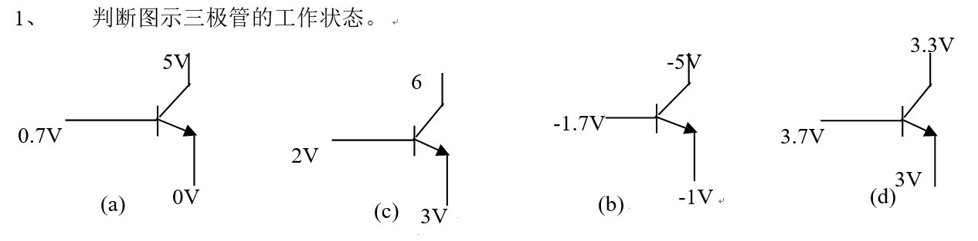
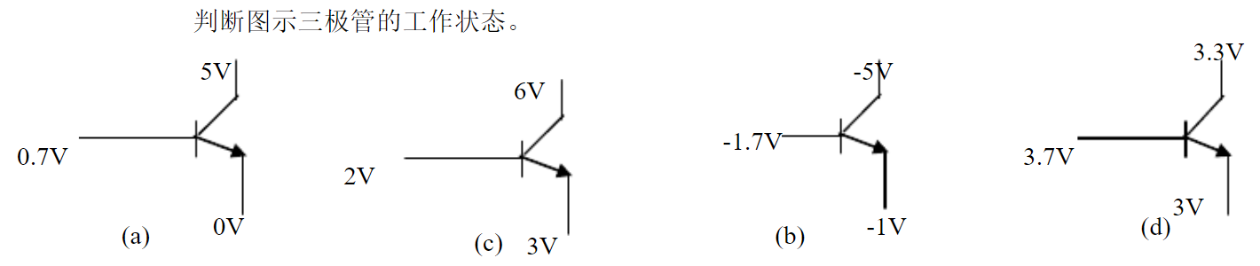

Slide 69
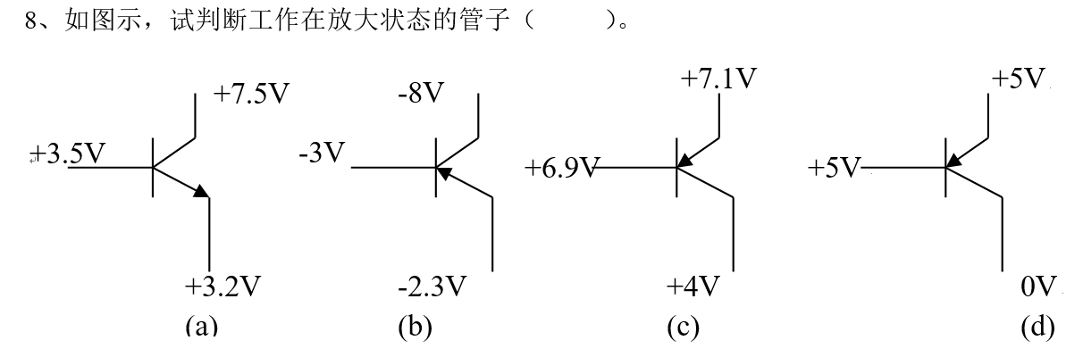
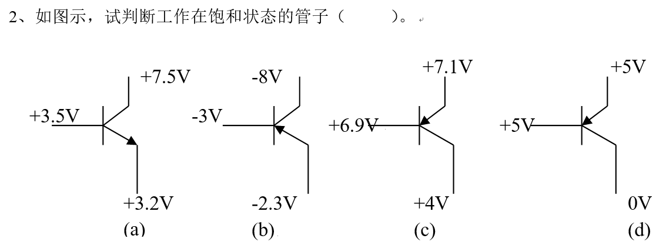

Slide 70
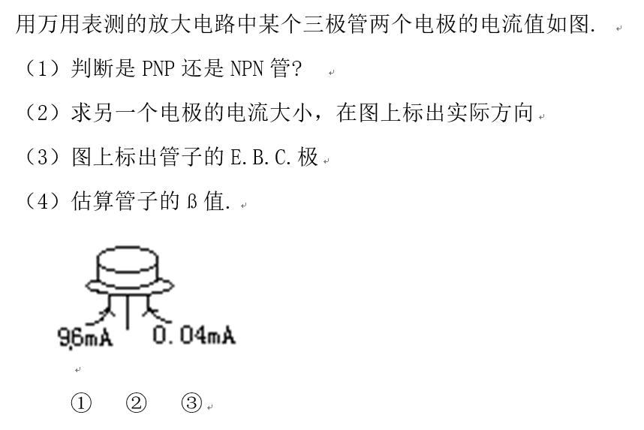

Slide 71
